Slide 1


Slide 2


Slide 3

পাঠ পরিচিতি
শ্রেণি: ৮ম
বিষয়: তথ্য ও যোগাযোগ প্রযুক্তি
অধ্যায়: ৪র্থ অধ্যায়
পাঠ: ২২ (স্প্রেডশিট)
সময়: ৫০ মিনিট

Slide 4


Slide 5
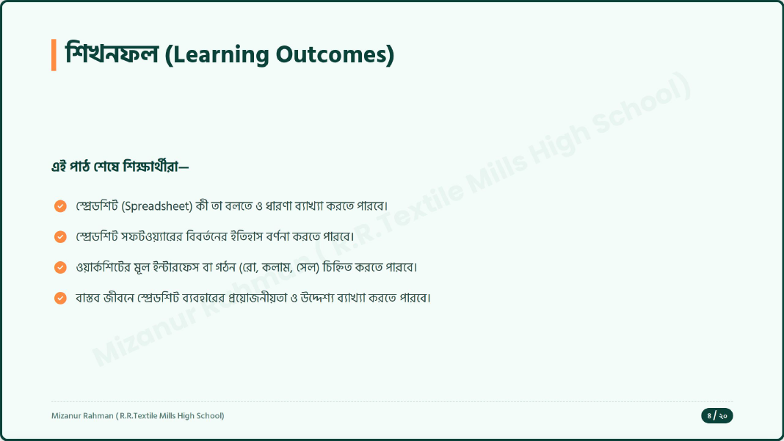

Slide 6
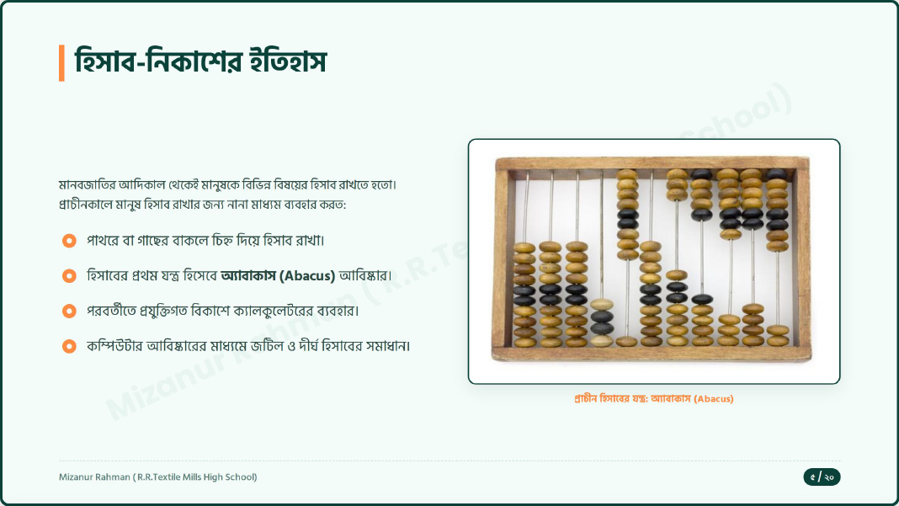

Slide 7
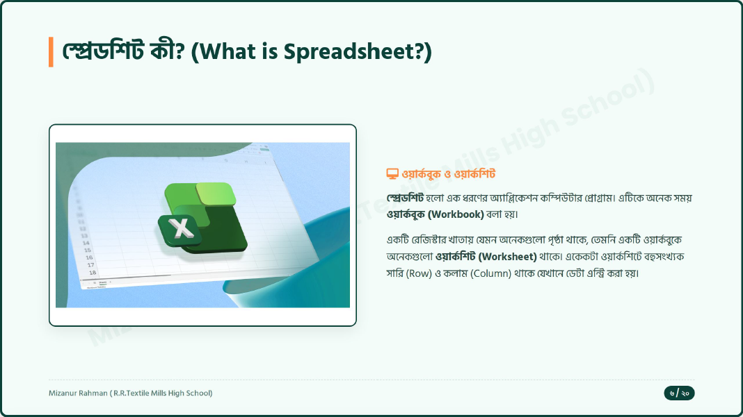

Slide 8
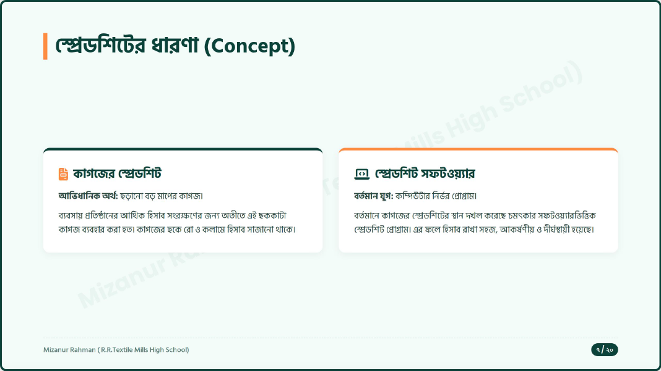

Slide 9
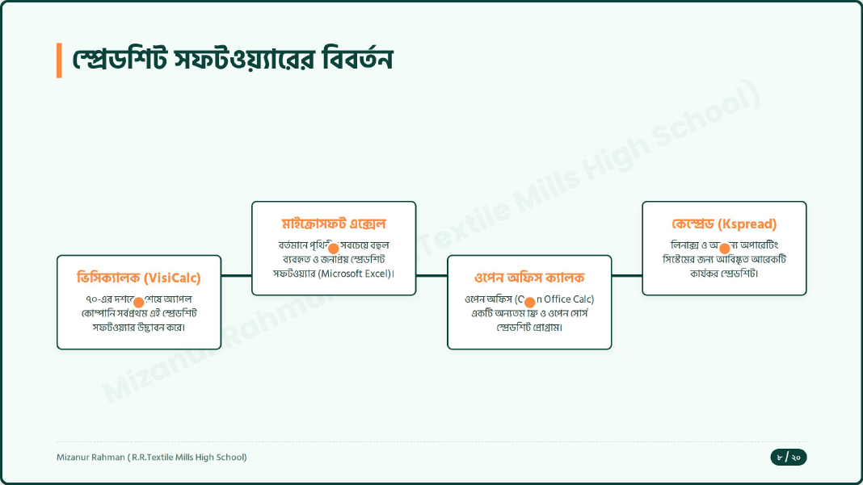

Slide 10
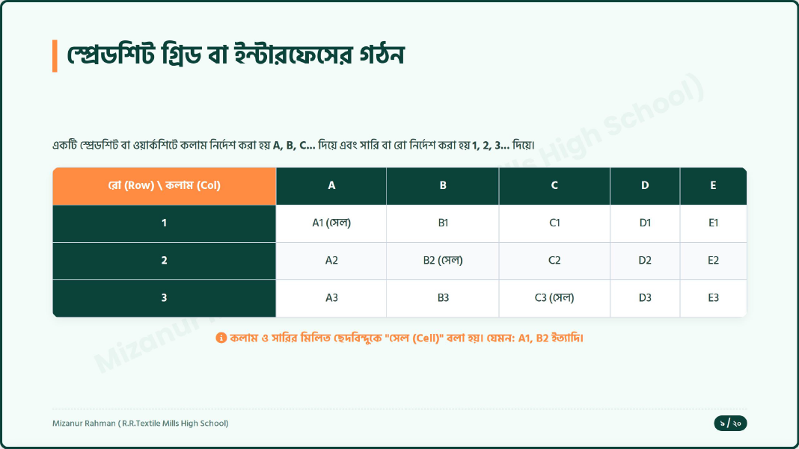

Slide 11
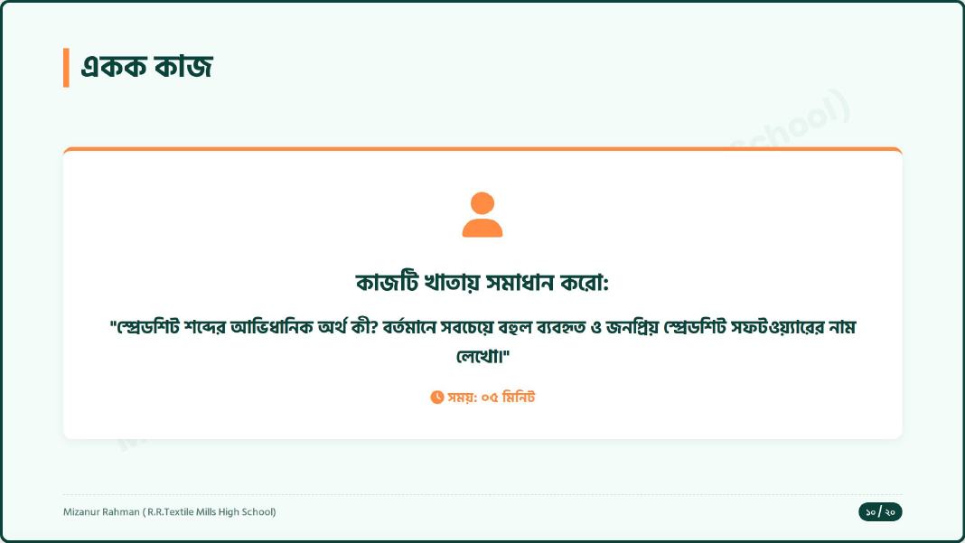

Slide 12
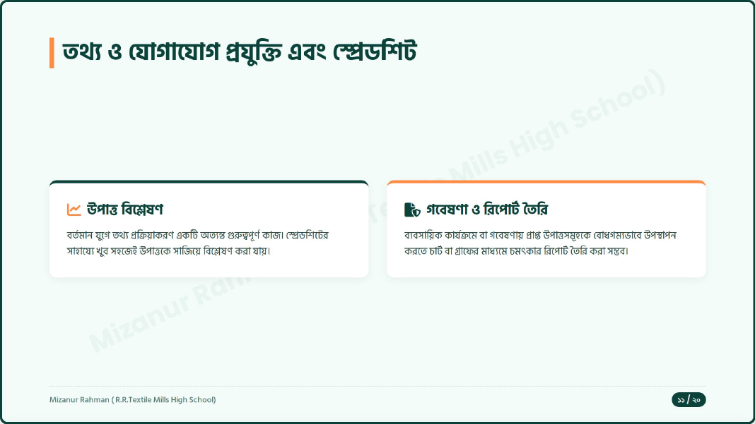

Slide 13
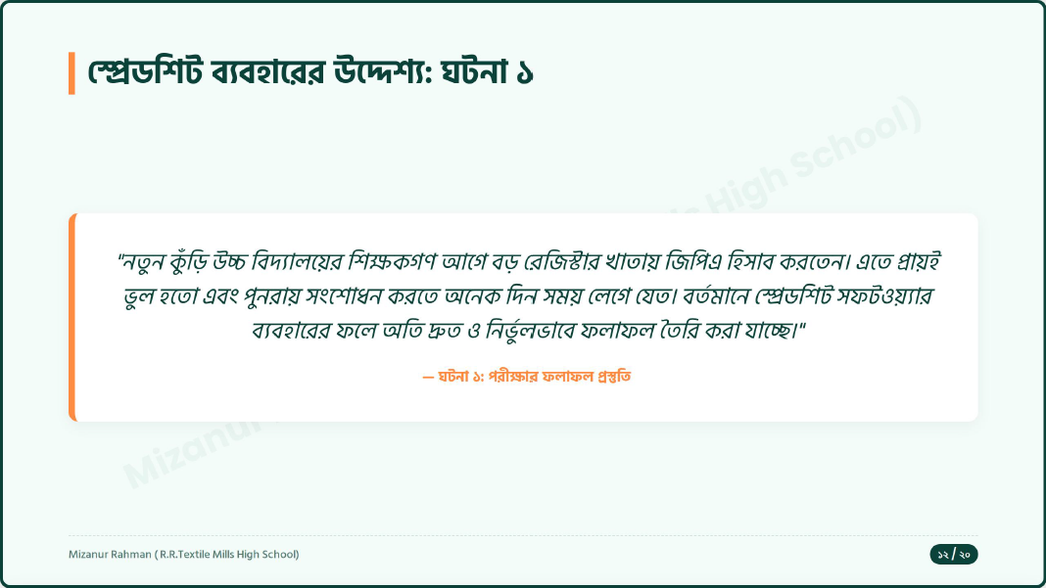

Slide 14
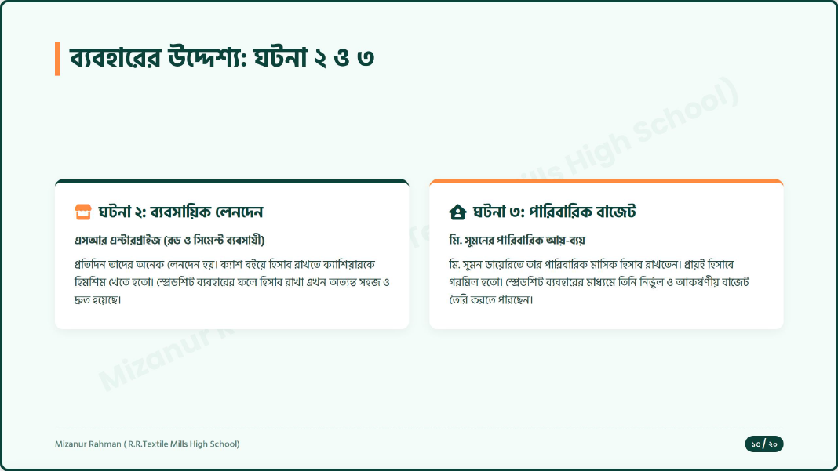

Slide 15
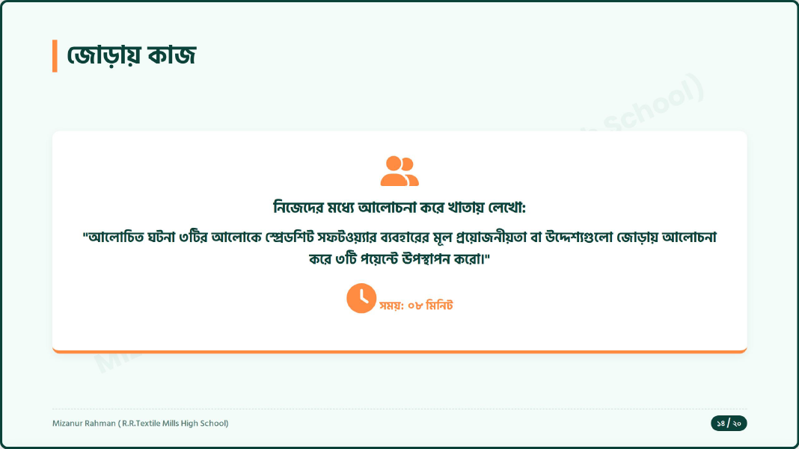

Slide 16
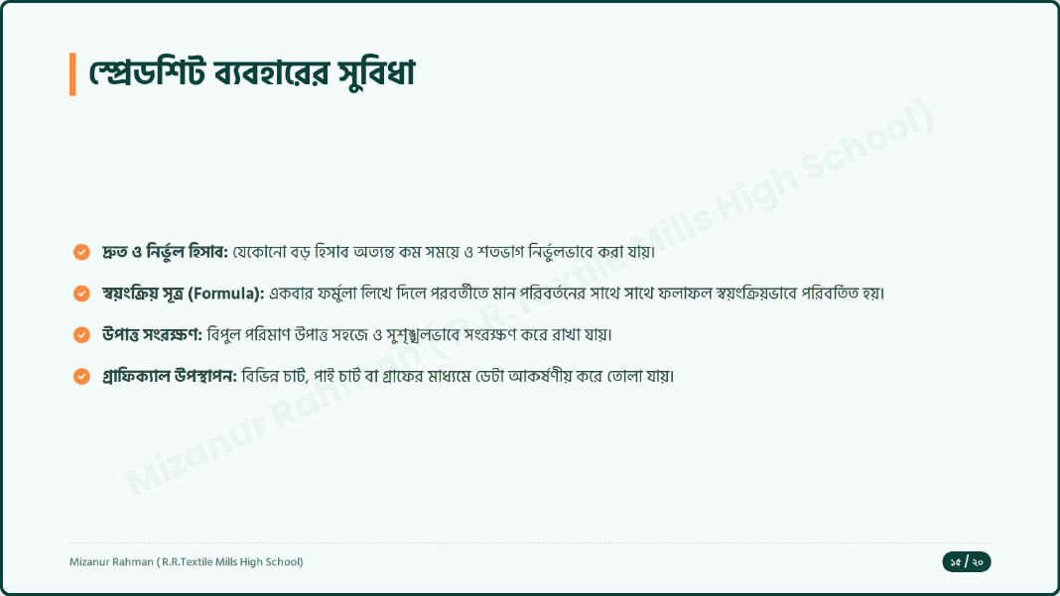

Slide 17
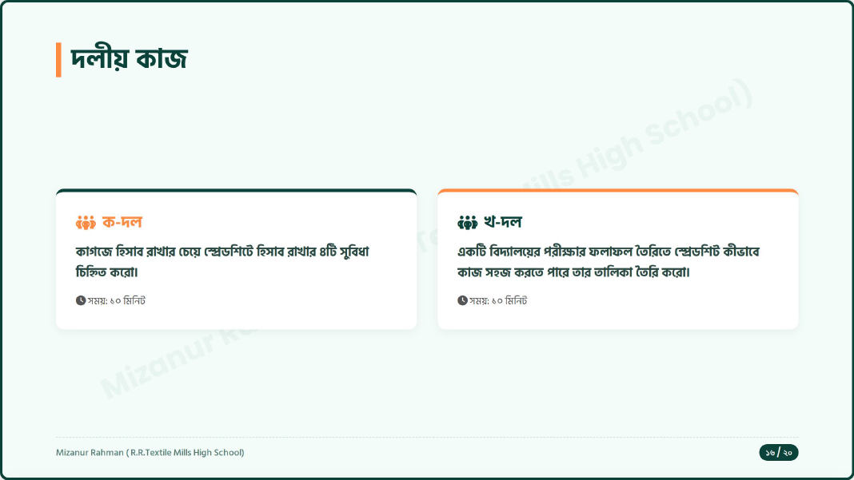

Slide 18
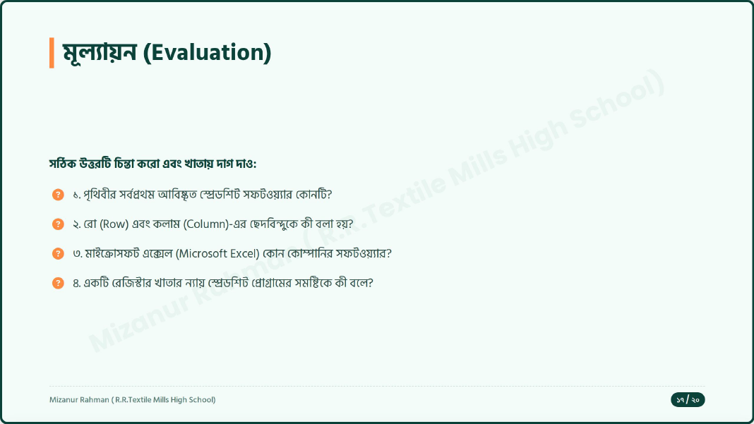

Slide 19
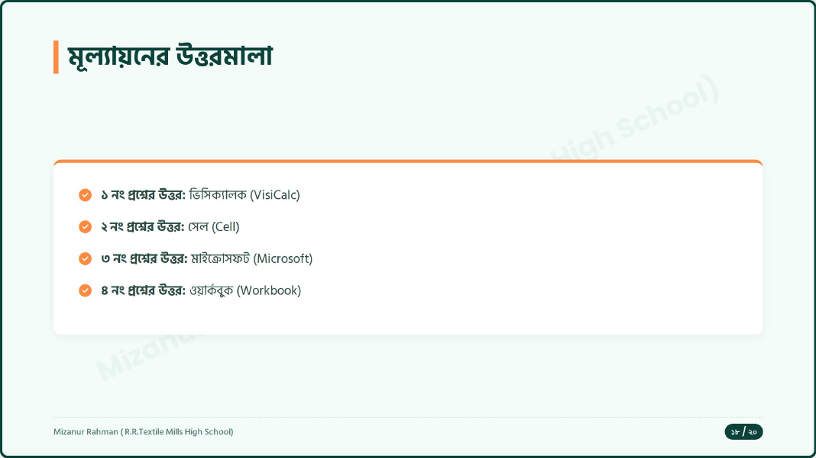

Slide 20
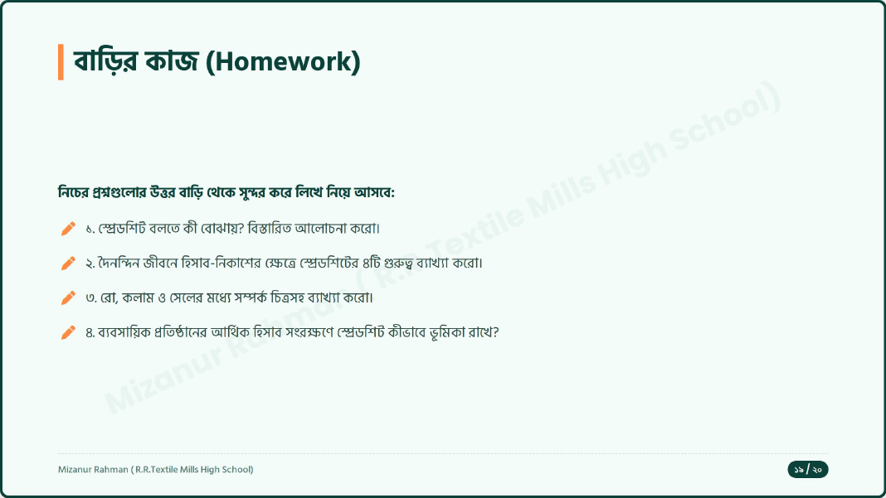

Slide 21


